Slide 1

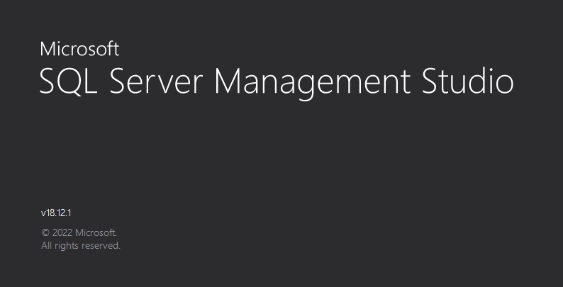

DIFERENCIA ENTRE DATOS CONECTADOS Y DESCONECTADOS

Slide 2
La diferencia principal entre trabajar con datos conectados y datos desconectados en C#, radica en cómo se gestionan y manipulan los datos desde la base de datos.

Slide 3
Datos Conectados
1.- Conexión Abierta: En el enfoque de datos conectados, se mantiene una conexión abierta a la base de datos durante la mayor parte o toda la operación. Esto significa que la aplicación está constantemente conectada a la base de datos mientras se realizan operaciones de lectura y escritura.

Slide 4
Datos Conectados
2.- Adaptadores de Datos: Se utilizan adaptadores de datos como SqlDataAdapter, para llenar y actualizar directamente objetos como DataSet o DataTable, desde la base de datos. Estos objetos mantienen una copia de los datos en memoria.

Slide 5
Datos Conectados
3.- Cambios en Tiempo Real: Los cambios en los datos (inserciones, actualizaciones y eliminaciones) se reflejan inmediatamente en la base de datos a través del adaptador de datos y la conexión abierta.

Slide 6
Datos Conectados
Ejemplo: En el código con datos conectados, las consultas se ejecutan directamente en la base de datos y los resultados se obtienen en tiempo real. Se utilizan adaptadores para llenar objetos en memoria con los datos de la base de datos.

Slide 7
Datos Desconectados
1.- Conexión Breve: En el enfoque de datos desconectados, se abre una conexión a la base de datos solo durante un período corto para llenar un conjunto de datos (como un DataSet) con datos. Luego, la conexión se cierra.

Slide 8
Datos Desconectados
2.- Trabajo en Memoria: Los datos se manipulan principalmente en memoria a través de objetos como DataSet, DataTable, y DataRow. Estos objetos almacenan una copia de los datos de la base de datos.

Slide 9
Datos Desconectados
3.- Cambios en Memoria: Los cambios en los datos se realizan en los objetos en memoria (por ejemplo, en un DataSet), y luego se pueden enviar de vuelta a la base de datos en una operación separada cuando sea necesario. Esto significa que los cambios en la memoria no se reflejan inmediatamente en la base de datos.

Slide 10
Datos Desconectados
Ejemplo: En el código con datos desconectados, las consultas llenan un DataSet en memoria con datos de la base de datos. Luego, los datos se manipulan en el DataSet y los cambios se envían de vuelta a la base de datos cuando sea necesario.

